Slide 1
ГУРТОК ПАТЕНТОЗНАВСТВО ТА ІННОВАЦІЙНІ ОБ’ЄКТИ
КПІ ім. Ігоря Сікорського, кафедра Конструювання машин, НН ММІ
Керівник гуртка
Алла Сазонівна Ромашко, к.т.н., доцент
Телеграм @alromash. Електронна пошта as_romashko@ukr.net
2021-2022 н.р.

Slide 2
Мотивація студента, який хоче стати членом гуртка
1 - навчимо користуватись методами активізації творчої діяльності, для створення нових об’єктів;
2 – якщо створите новий об’єкт в рамках навчальної і наукової роботи – навчимо як забезпечити охорону;
3 - об’єкт з зареєстрованою інтелектуальною власністю підвищить вартість Вашого стартапу;
4 – робота в гуртку розширить ваші компетентності (особливо при навчанні на бакалавраті), а публікації та участь в семінарах зроблять Вас конкурентоздатним на ринку праці.
Детальніше далі

Slide 3
Мотивація студента, який хоче стати членом гуртка
Приєднуйтесь до гуртка, якщо хочете :
знати «техніку безпеки» при створенні об’єкту інновації;
освоїти методи здійснення патентного пошуку;
визначати рівень техніки, щодо об’єкту, виявляти аналоги та найближчий аналог;
оформлювати заявки для реєстрації прав в Україні;
розбиратись з особливостями різних об’єктів права інтелектуальної власності;
моніторити порушення прав інтелектуальної власності;
розбиратись в міжнародних процедурах реєстрації прав.

Slide 4
Думаєте, що це не справа технаря? Це не Ваше?
Дійсно такі оманливі думки часто властиві технарям на початку ознайомлення з інтелектуальною власністю: власність – юридична категорія; це справа юристів; я лише гроші заплачу і мені все зроблять.
Прошу запам’ятати – юрист знає Закони та процедури, він може відстояти Вас у суді, допоможе укласти ліцензійну угоду, угоду про нерозголошення.
Думаєте багато юристів знають інженерію, хімію, фізику, інформаційні та комп’ютерні технології …?
Зважте, що якісний пошук, якісну заявку може підготувати фахівецЬ в тій чи іншій галузі діяльності людини. І ще: за кордоном теж це вивчають. До студентів приходять представники патентних фірм і навчити, і знайти «свіжу кров» (майбутніх працівників).

Slide 5
Мрієте лише отримати диплом? Плануєте працювати де інде?
Якщо це дійсно так (хоча й шкода), то подумайте що знання з інтелектуальної власності + технічна освіта це шанс:
стати судовим експертом з інтелектуальної власності:
стати помічником патентного повіреного, а в подальшому при виконанні певних кроків і патентним повіреним;
стати просто довіреною особою заявника без статусу патентного повіреного;
захистити свій бізнес, свою справу.

Slide 6
Варіанти майбутнього працевлаштування
В подальшому зможете працювати:
в центрах судових експертиз;
в патентних фірмах;
незалежним судовим експертом, довіреною особою чи патентним повіреним;
Якщо Ви плануєте працювати у власному бізнесі не пов’язаному з інтелектуальною власністю чи бути найнятим працівником, то маєте знати, що незнання/ігнорування інтелектуальної власності може призвести до судових позовів, штрафів чи й до знищення бізнесу.
Приклад. Якщо патентний троль зареєстрував винахід чи торговельну марку, що стосується вашого бізнесу – проблеми Вам забезпечені.

Slide 7
Що Вам окрім іншого дасть гурток
Інтелектуальна власність це здається просто лише на початку.
Це багатогранний світ з безліччю нюансів, які не так швидко засвоїти.
Про ці нюанси не завжди знайдеш статтю фахівця, бо це бізнес і конкуренція.
Це світ в якому ми часто бачимо лише цікаві результати патентних війн і не бачимо, довгої роботи, основа якої правильна стратегія охорони об’єктів.
Розпочнете дослідження цієї сфери раніше - раніше зможете застосовувати отриману інформацію при здійсненні фахової діяльності не залежно від того де будете працювати.

Slide 8
Це об'єкти права ІВ. Що Ви про них знаєте? Ви впевнені, що воно Вам не треба / що воно Вам треба? Визначтесь! …
Об'єкти права інтелектуальної власності
Авторське право і суміжні права
Результати науково-технічної діяльності
Комерційні позначення
Художні твори
Винаходи
Фірмові (комерційні) найменування
Літературні твори
Корисні моделі
Промислові зразки
Торговельна марка
Комп'ютерні програми
Компонування напів-провідникових виробів
Географічне позначення
Бази даних
Комерційна таємниця («ноу-хау»)
Виконання творів
Раціоналізаторська пропозиція
Фоно-, відеограми
Передачі організацій мовлення
Наукові відкриття
Сорти рослин
Породи тварин

Slide 9
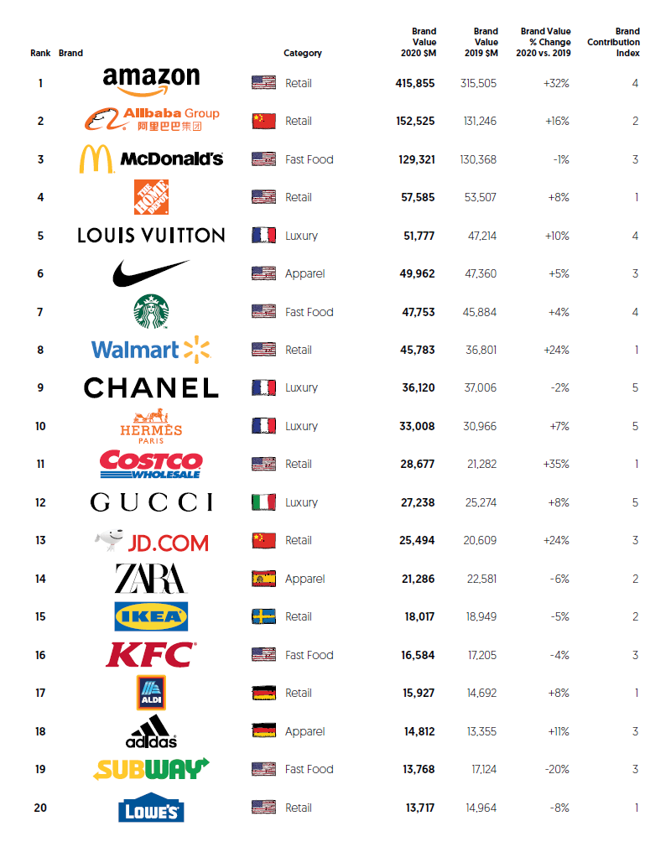
Рейтинг найдорожчих брендів світового рітейлу в 2020 році (кожен бренд –вишенька на торті бізнесу який містить і винаходи, і промислові зразки, і т.інш.)
Джерело: https://rau.ua/economika/rozvitok/top-50-brendiv-v-2020-rotsi/

Slide 10
Дякую за увагу!
Пишіть, якщо цікаво.
Приєднатись до гуртка:
https://t.me/joinchat/CNDrRZE8t39jNTAy

